Slide 1

求人vivical『しが就職・転職フェア』様向け
LINE公式アカウント活用のご提案
〜「直前辞退の防止」と「次回イベントへの継続囲い込み」による採用成果の最大化〜
2026年8月｜株式会社DYM

Slide 2
ご提案の背景と目的
転職フェアの成果最大化には「予約後の引き上げ率（来場率）向上」が不可欠である
現状
月額広告費80万円で目標予約数は達成（予約単価10,000円）。一方で予約者の3〜4割が直前辞退し、来場引き上げ率は60〜70%にとどまる
課題
その結果、実質的な「来場獲得単価」は16,000〜18,000円まで高騰している
本施策で目指す3つのゴール
GOAL 1｜来場率の向上
GOAL 2｜来場単価の削減
GOAL 3｜LTVの最大化
予約後の直前辞退を防ぎ、実来場数を底上げする
ドタキャン層への無駄な広告費を排除する
今回未応募の求職者をストックし、継続的に接点を持つ
予約→来場の引き上げ率
実質来場単価
20代後半〜30代前半を中心に
60〜70%→80%
16,667円→10,000円
再案内
LINEリマインド＋Meta連携による改善
予算据え置きのまま実来場数を拡大
次回フェア・個別求人へセグメント配信
参照元：貴社ご提供の実績数値（現状）／提案後は本施策の実行を前提とした目標値です（成果を保証するものではありません）

Slide 3
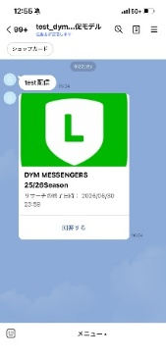
課題の整理｜求職者の3つの離脱ポイント
「予約後のフォロー不足」により、広告予算の約30〜40%が来場に繋がらず流出している
① イベント前
② イベント当日
③ イベント後
課題
引き上げ率60〜70%（3〜4割が直前辞退）。実質来場単価は16,000〜18,000円に高騰
課題
会場内の回遊不足により、企業ブース訪問が伸びない
課題
未応募層が離脱し、フェアの記憶が風化する
LINEでの打ち手
前日・当日朝のLINEリマインド配信と安心Q&A（服装自由・履歴書不要）の送付により、引き上げ率80%へ引き上げ
LINEでの打ち手
リッチメニューで会場MAP・出展企業一覧を即時提供
LINEでの打ち手
アンケート属性に基づくセグメント配信で次回フェア・個別求人を案内
3つの離脱ポイントをLINE公式アカウントで一気通貫にカバーする

Slide 4
施策①｜ステップ配信・リマインド設計
属性取得アンケートと適切なタイミングのリマインドにより、来場率を大幅に改善する
① 友だち追加直後
② 開催3日前〜前日
③ 開催当日 朝
④ イベント終了翌日
・サンクスメッセージ
・フェアの回り方ガイド
・簡単アンケート（希望職種などの属性取得）
・会場アクセス案内
・「服装自由・履歴書不要」などの安心Q&A
・開催リマインド通知
・会場MAPリンク付きで当日の迷いを解消
・ご来場お礼メッセージ
・無料個別キャリア相談へ誘導
狙い
属性取得・不安解消
狙い
来場準備・安心醸成
狙い
来場の最終後押し
狙い
関係継続・再接点化
取得した属性（希望職種・年代など）は、イベント後のセグメント配信（次回フェア・個別求人のご案内）に活用します
ポイント

Slide 5
施策②｜リッチメニュー設計（6エリア構成）
求める情報へ1タップで遷移できる6エリア構成により、利用頻度と来場意欲を高める
次回フェア日程
会場案内
出展企業一覧を見る
会場MAP・アクセス
上段：情報提供エリア
イベント概要や出展企業を常時可視化し、当日の会場回遊率を高めます（フェア日程／出展企業一覧／会場MAP）
事前参加予約
特典受取
無料キャリア相談
（1on1）
よくある質問
下段：アクション誘導エリア
事前予約・個別相談・疑問解消へ1タップで誘導し、予約・相談のCVRを改善します（参加予約／相談／FAQ）
リッチメニュー構成イメージ（トーク画面下部に常時表示）
※メニュー項目・文言は貴社と協議のうえ確定します

Slide 6
施策③｜友だち追加導線の改善（LP）
LP上のLINE導線に「求職者限定特典」を紐付けることで、友だち追加率を底上げする
Before｜現状
After｜ご提案
LINE友だち追加はこちら
限定特典を受け取って友だち追加
・登録メリットの提示がない
・「追加する理由」が弱く、登録前に離脱が発生
・登録者限定！『滋賀県内 業界別平均年収＆面接対策チェックシート』をプレゼント
・登録メリットを明確化し、友だち追加率を底上げ
ご提供特典（案）
① 滋賀県転職市場レポート
② 面接・自己PR対策チェックシート（PDF）
※特典の内容・名称は貴社と協議のうえ確定します

Slide 7
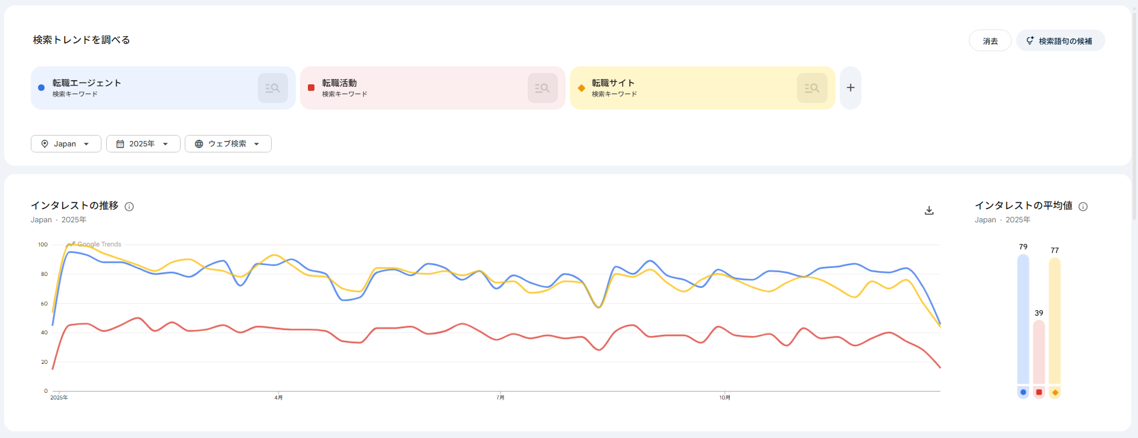
施策④｜Meta広告×LINE連携（オフラインCV最適化）
「未来場者データの自動除外」により、予約からの来場引き上げ率を8割まで改善する
Meta広告
LINE公式アカウント
LINE公式アカウント
Meta広告へ連携
予約・来場につながりやすいユーザーを獲得
友だち追加＆離脱防止リマインドを配信
当日の来場判定をデータ化（オフラインCV）
非来場ユーザーを除外し、配信精度がさらに向上
来場・非来場データをMeta広告へ連携 → 「来場する人」へ配信を最適化（ドタキャン層を除外）
期待効果
予約→来場の引き上げ率 60〜70% → 80%
実質来場コスト 最大30〜40%削減
他クライアントの実績値ベース（参照元：社内配信実績）
「知らぬ間の登録」へのご配慮
申込フォーム送信後、予約完了通知・会場案内をLINEでお届けする自然な遷移導線のため、ユーザーの違和感が生じにくい設計です
この導線の中核はLINE公式アカウント ─ LINE運用の質が、広告配信の精度まで左右する

Slide 8
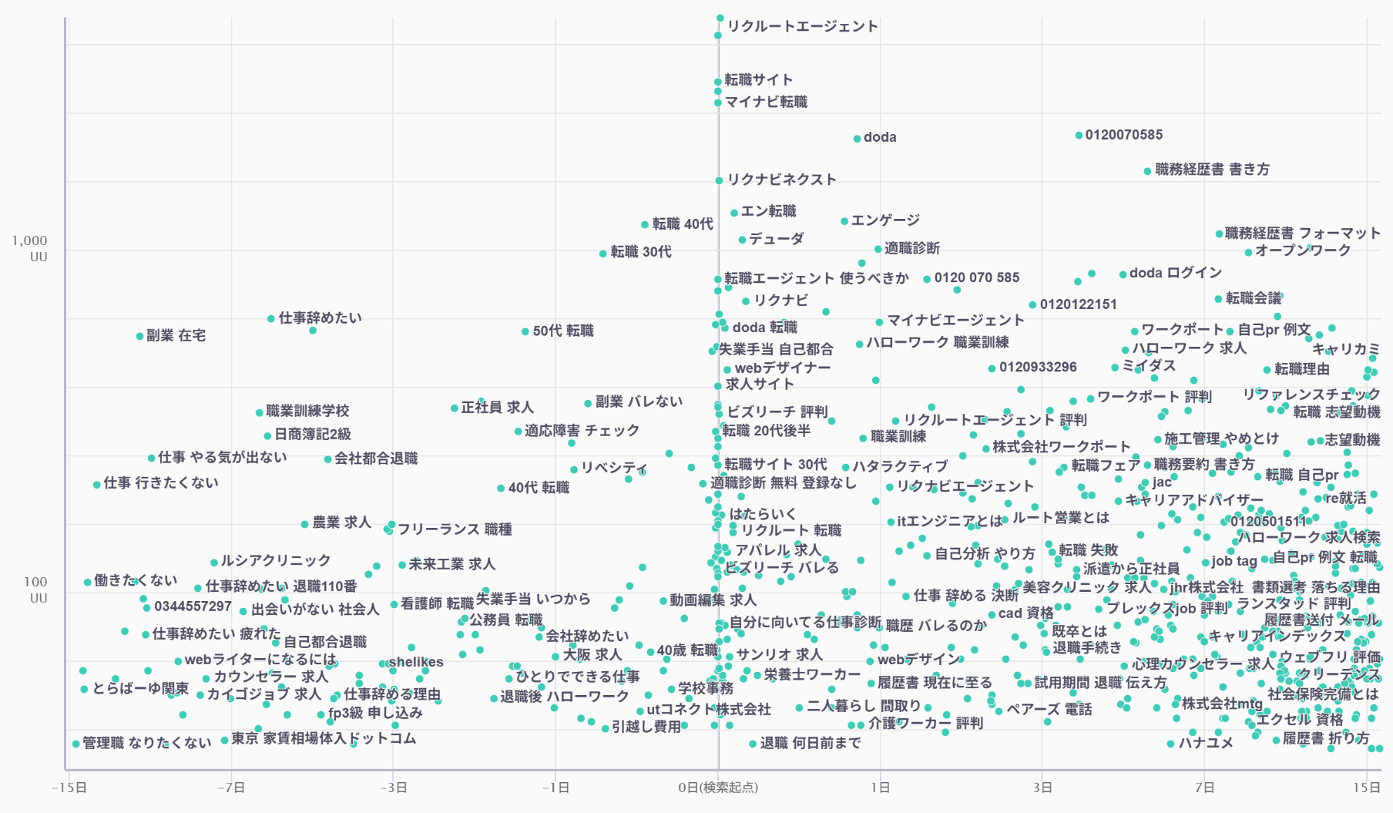
効果シミュレーション
広告予算（80万円）は据え置きのまま、実来場者数を「月48名 → 80名（1.66倍）」へ拡大する
指標 | 現状の実績 |  | 提案後（目標） | 改善インパクト・ドライバー
月額広告予算 | 80万円 | → | 80万円 | ±0円（予算据え置き）
事前予約単価（CPA） | 10,000円 | → | 8,000円 | 20%削減：LINE内予約導線・CVR改善
月間事前予約数 | 80名 | → | 100名 | +20名（+25%）：予約単価改善に伴う獲得数増
予約からの来場引き上げ率 | 60% | → | 80% | +20pt：LINEリマインド＋Meta除外最適化
月間イベント実来場者数 | 48名 | → | 80名 | +32名（+66%）：予約数増×来場率80%の相乗効果
実質来場単価 | 16,667円 | → | 10,000円 | 40%削減：ドタキャン層への広告費を排除
広告費を1円も増やさずに、実来場者数 月48名 → 80名（1.66倍）・来場単価40%削減を実現する
※現状値は貴社ヒアリングに基づく実情数値、提案後はLINE×Meta連携運用に基づく試算目標値です。
※複数プランにおける詳細な収支シミュレーションは、別添のExcel資料（SIM）をご参照ください。

Slide 9
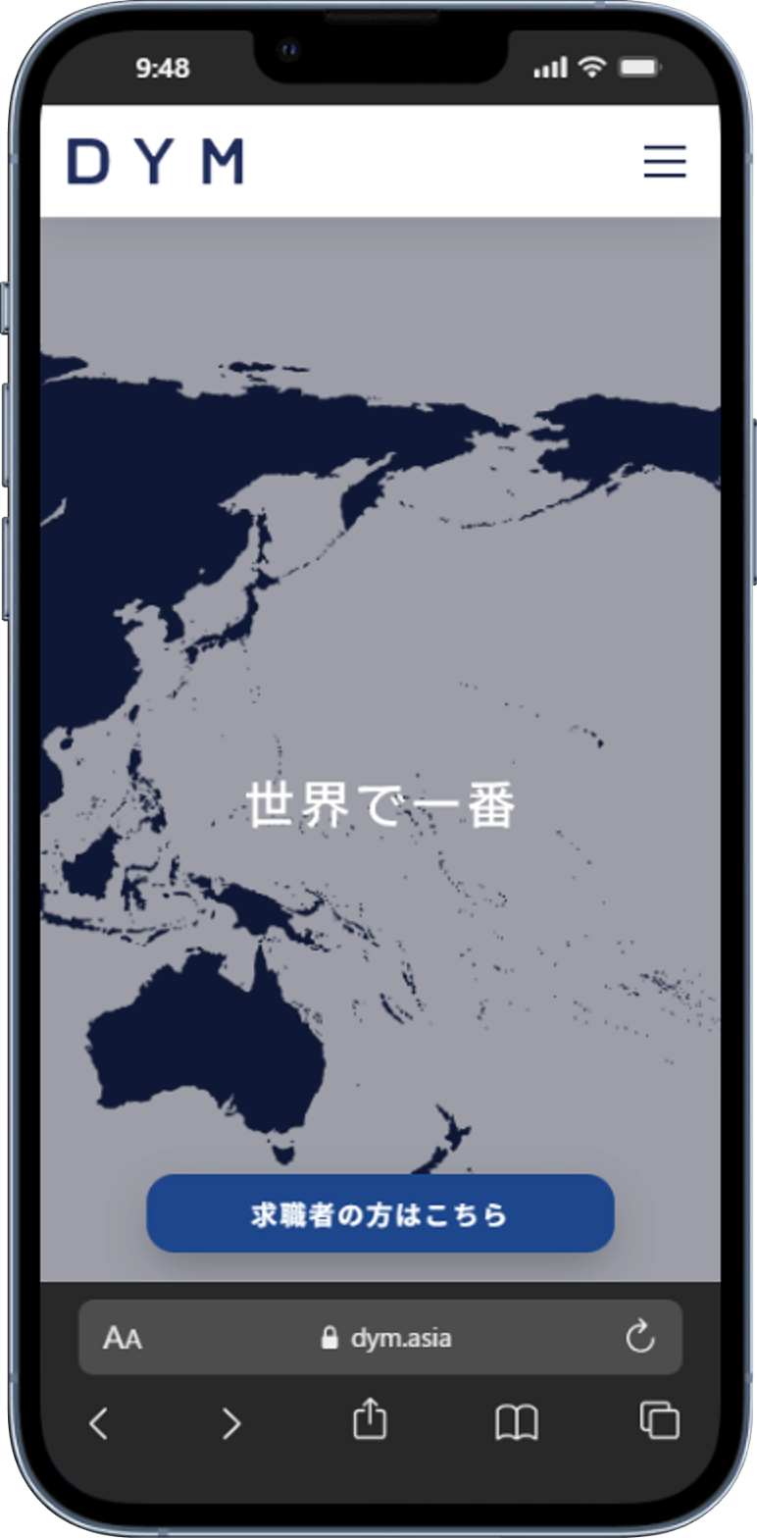
導入までの進め方（3フェーズ）
9〜11月開催（4会場分）の3ヶ月運用からスタートし、成果検証を踏まえて継続判断が可能
Phase 1｜設計・構築
（8月）
Phase 2｜テスト・実装
（8月下旬〜9月）
Phase 3｜実運用・改善
（9月末〜11月）
・要件定義
・配信シナリオ作成
・リッチメニューデザイン
・アンケート設計
・アカウント設定
・LP導線改修（特典訴求の実装）
・Meta広告とのデータ連携設定
・縦型動画クリエイティブ制作
・4会場での実運用（9/26・10月2会場・11月）
・アナリティクス分析
・成果検証と改善施策の実行
運用のポイント
契約形態
9月末〜11月頭開催の4会場分に向けた3ヶ月契約を想定
クリエイティブ
秋開催に向け、Meta広告用の縦型動画クリエイティブを導入・運用
チーム体制
営業担当2名＋運用担当＋運用統括の4名体制で手厚くフォロー
秋開催4会場で実運用 → 成果検証 → 次回（冬）開催へ改善を反映

